Slide 1
Îmbunătățirea aplicării dreptului penal european Curs ERA pentru personalul din instanţe
Ordinul european de anchetă

Slide 2
Cuprins:
Fișa informativă
Legătura cu alte instrumente legale
Domeniul de aplicare
Definiții
Canale de transmitere
Recunoașterea și punerea în executare. Măsuri alternative
Temeiuri pentru nerecunoaştere şi temeiuri pentru refuzul punerii în executare. Amânare
Termene limită pentru recunoaştere şi pentru punerea în executare
Căi de atac
Obligaţia informării
Resurse suplimentare

Slide 3
Fișa informativă
22 mai 2017 – termenul limită pentru transpunerea în legislația națională a Directivei 2014/41/EU
26 state membre au transpus-o, Danemarca și Irlanda nu sunt legate de dispozițiile Directivei.
Sunt impuse termene limită pentru strângerea probelor solicitate
Limitarea motivelor pentru refuzul recunoașterii sau punerii în executare a unui ordin european de anchetă
Un formular unic pentru a fi folosit – Certificatul
Statele membre vor trebui să pună în executare un ordin european de anchetă în baza principiului recunoașterii reciproce și în conformitate cu dispozițiile directivei.

Slide 4
Legătura cu alte instrumente legale
Directiva înlocuiește, de la data de 22 mai 2017, dispoziţiile corespunzătoare ale următoarelor convenții aplicabile între statele membre care au obligații în baza Directivei (așadar, nu în relația cu Danemarca și Irlanda):
(a) Convenția din 1959 și cele două protocoale ale sale
(b) Convenția care a implementat Acordul Schengen
Convenția din 2000 și protocolul său
Strângerea probelor va fi făcută în conformitate cu dispozițiile Directivei între statele membre obligate prin această Directivă
În relația cu Danemarca și Irlanda vor fi aplicabile dispoziţiile din materia Asistenţei judiciare reciproce (un instrument de Asistenţă judiciară reciprocă care este în vigoare între statele membre implicate în cooperarea judiciară internaţională)

Slide 5
Domeniul de aplicare
Ordinul european de anchetă va reglementa orice măsură de anchetă pentru obţinerea probelor în acord cu dispoziţiile acestei Directive (art.1 alin. 1 din Directivă)
Ordinul european de anchetă poate fi emis și pentru obținerea unei probe care se află deja în posesia autorităților competente ale statului executant (art. 1 alin. 2 din Directivă)
Directiva privind ordinul european de anchetă nu se aplică:
Înființarea unei echipe comune de anchetă și strângerea probelor în cadrul unei astfel de echipe (art. 3 din Directivă)
Schimbul spontan de informații (art. 7 al Convenției din 2000)
Sechestrarea activelor în scopul confiscării ulterioare (Decizia-cadru 2003/577/JAI privind executarea în Uniunea Europeană a ordinelor de înghețare a bunurilor sau a probelor; și, de la data de 19.12.2020, Regulamentul 2018/1805 privind recunoașterea reciprocă a ordinelor de indisponibilizare și de confiscare)
Restituirea: returnarea unui obiect persoanei vătămate (art. 8 al Convenției din 2000)
Obţinerea extraselor de cazier judiciar/ECRIS
Citarea martorilor, inculpaților, etc. pentru participarea la proces (art. 5 al Convenției din 2000 sau art. 7 al Convenției din 1959)

Slide 6
Definiții
‘Statul emitent’ – stat membru în care a fost emis un ordin european de anchetă;
‘Statul executant’ – statul membru executant al ordinului european de ancheta, pe teritoriul căruia măsura de investigare va fi efectuată;
‘Autoritatea emitentă’
(i) un judecător, o instanță, un judecător de drepturi şi libertăţi sau un procuror cu competenţă în cazul respectiv;
(ii) orice altă autoritate competentă astfel cum este definită de statul emitent care, în cazul concret, acționează în calitatea sa de organ judiciar în materie penală în strângerea probelor în conformitate cu dispozițiile legislației naționale.
‘Autoritatea executantă’ – o autoritate având competența să recunoască un ordin european de anchetă și să asigure punerea în executare a acestuia în conformitate cu dispozițiile Directivei și cu procedura aplicabilă cazurilor naționale similare.

Slide 7
Mijloace de transmitere
Ordinul european de anchetă completat şi semnat va fi transmis, în mod direct, de la autoritatea emitentă către autoritatea executantă prin orice mijloc în măsură să producă un document scris– folosiți ATLAS de pe site-ul web RJE pentru a identifica o autoritate executantă competentă din statul membru executant
Fiecare stat membru poate desemna o autoritate centrală sau, în cazul în care cadrul legal permite, mai mult de o autoritate centrală, pentru a sprijini autorităţile competente
Autoritatea emitentă poate transmite un ordin european de anchetă prin intermediul sistemului de telecomunicații al Rețelei Judiciare Europene (RJE)
În cazul în care nu poate fi identificată autoritatea executantă, autoritatea emitentă va efectua investigațiile necesare, inclusiv prin intermediul punctelor de contact din cadrul RJE, în vederea obţinerii informaţiilor necesare de la statul executant
În cazul în care autoritatea din statul executant care primește ordinul european de anchetă nu are competență privind recunoașterea ordinului european de anchetă sau punerea acestuia în executare, aceasta va trebui, din oficiu, să transmită ordinul european de anchetă autorității executante și să informeze despre acest aspect autoritatea emitentă

Slide 8
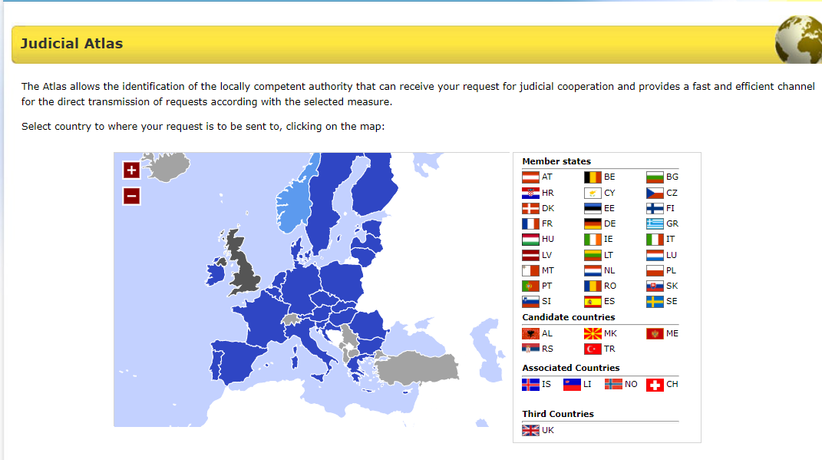
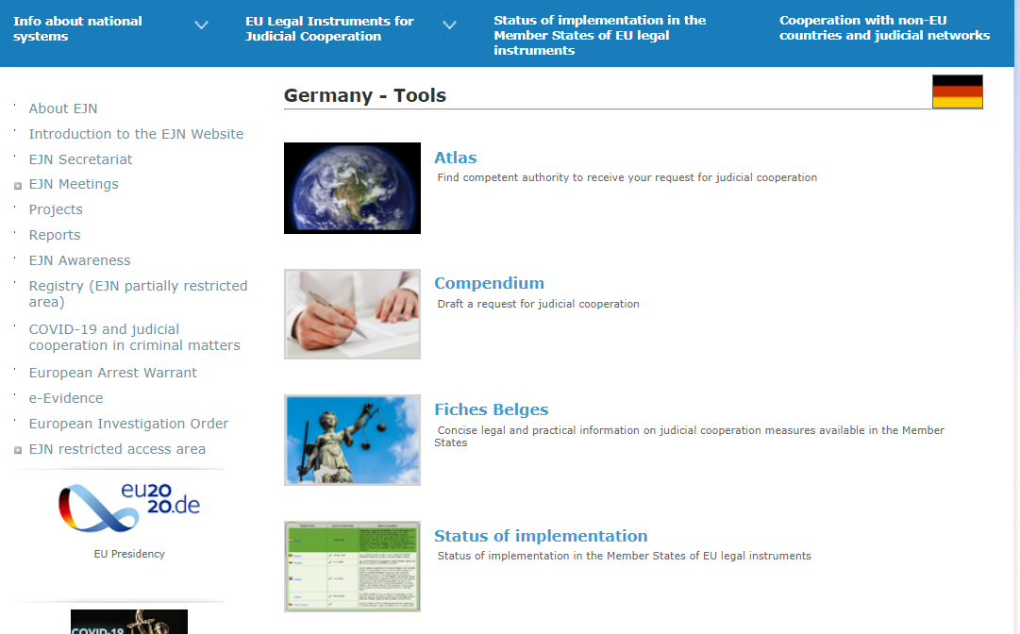
Atlas – site-ul web al RJE

Slide 9
Recunoașterea și punerea în executare. Măsuri alternative
Autoritatea executantă va recunoaşte ordinul european de anchetă fără îndeplinirea vreunei formalități suplimentare și va asigura punerea în executare în același mod în care măsura de anchetă ar fi fost dispusă de o autoritate judiciară a statului executant (art. 9 alin. 1 din Directivă)
Autoritatea executantă se va conforma formalităților și procedurilor indicate în mod expres de autoritatea emitentă cu excepția situațiilor în care dispozițiile Directivei prevăd altfel sau formalitățile și procedurile indicate contravin principiilor fundamentale de drept ale statului executant (art. 9 alin. 2 din Directivă)
Recurgerea la o altă măsură de anchetă (art. 10 alin. 1 din Directivă) – autoritatea executantă recurge, când este posibil, la o altă măsură de anchetă decât cea indicată în ordinul european de anchetă în situația în care aceasta din urmă nu este prevăzută în legislația statului executant sau nu ar fi aplicabilă într-o cauză similară de pe teritoriul statului executant. Excepțiile de la dispozițiile anterior menționate sunt prevăzute în art. 10 alin. 2 lit. a) - d) din Directivă.
Autoritatea executantă poate recurge la o altă măsură de anchetă decât cea indicată în ordinul european de anchetă în cazul în care punerea în executare a măsurii selectate ar conduce la acelaşi rezultat, dar ar fi mai puţin invazivă/restrictivă de drepturi decât cea indicată în ordinul european de anchetă

Slide 10
Motive pentru refuz recunoaştere şi motive pentru refuz de executare. Amânarea
Temeiurile pentru nerecunoașterea sau pentru refuzul punerii în executare a ordinului european de anchetă sunt limitativ și expres prevăzute de dispozițiile Directivei (art. 11 lit. a)-h) din Directivă)
Recunoașterea sau punerea în executare a unui ordin european de anchetă poate fi amânată în statul executant în următoarele situații:
punerea în executare ar putea prejudicia o investigație in curs, pe o perioadă de timp rezonabilă stabilită de statul executant;
obiectele, documentele sau datele solicitate sunt deja folosite în alte proceduri judiciare, până în momentul în care nu mai sunt necesare în respectivele proceduri.
De îndată ce temeiurile pentru amânare au încetat să existe, autoritatea executantă ia fără întârziere măsurile necesare executării ordinului european de anchetă și informează autoritatea emitentă despre punerea în executare prin orice mijloace apte să producă un document scris (art. 15 din Directivă).

Slide 11
Termene limită pentru recunoaştere şi pentru punerea în executare
Hotărârea privind recunoaşterea sau punerea în executare va fi pronunţată, iar măsura de anchetă îndeplinită cu aceeași celeritate și aceeași prioritate, precum cele aplicabile unui caz național (art. 12 alin. 1 din Directivă)
Autoritatea executantă va pronunța hotărârea privind recunoașterea sau punerea în executare a ordinului european de anchetă în cel mai scurt timp posibil, nu mai târziu de 30 de zile de la data primirii ordinului european de anchetă de către autoritatea executantă competentă
În situații urgente, dacă este necesar un termen limită mai scurt sau dacă autoritatea emitentă a indicat în cuprinsul ordinului european de anchetă faptul că măsura de anchetă trebuie îndeplinită la o anumită dată, autoritatea executantă va depune eforturi pentru respectarea acestui termen, în măsura în care este posibil
Autoritatea executantă trebuie să îndeplinească măsura de anchetă fără întârziere și nu mai târziu de 90 de zile de la pronunțarea hotărârii de recunoaștere. În situația în care autoritatea executantă competentă se află în imposibilitate obiectivă de a îndeplini ordinul european de anchetă până la termenul fixat, va informa de îndată, prin orice mijloace, autoritatea competentă a statului emitent despre motivele întârzierii și va stabili cu autoritatea emitentă un termen rezonabil pentru îndeplinirea măsurii de anchetă.

Slide 12
Căi de atac
Statele membre garantează faptul că aceleași căi de atac aplicabile unei cauze interne similare, sunt aplicabile și în cazul măsurii de anchetă indicate în ordinul european de anchetă
Motivele de fond pentru emiterea ordinului european de anchetă pot fi contestate numai printr-o acțiune inițiată în statul emitent, fără a aduce atingere garanțiilor privind drepturile fundamentale din statul executant
Autoritatea emitentă și autoritatea executantă se informează reciproc cu privire la căile de atac ce pot fi formulate împotriva emiterii, recunoașterii ori executării unui ordin european de anchetă
Introducerea unei căi de atac în justiție nu suspendă executarea măsurii de anchetă, cu excepția situației în care acest aspect este prevăzut în cauze interne similare

Slide 13
Obligația informării
Autoritatea competentă din statul executant care primește ordinul european de anchetă, de îndată, dar nu mai târziu de 10 zile de la primirea ordinului european de anchetă, va confirma primirea acestuia prin completarea și trimiterea formularului prevăzut în Anexa B.
Autoritatea executantă va informa, de îndată și prin orice mijloace, autoritatea emitentă:
despre faptul că formularul prevăzut în Anexa A este incomplet sau completat în mod evident incorect
în situația în care consideră necesar îndeplinirea unor măsuri de anchetă care nu au fost inițial prevăzute ori care nu puteau fi menționate/indicate în momentul întocmirii ordinului european de anchetă
în situația în care, în anumite cazuri concrete, stabilește că nu poate aplica formalitățile și procedurile indicate în mod expres de autoritatea emitentă
Autoritatea executantă va informa autoritatea emitentă, de îndată și prin orice mijloc apt să producă un document scris, despre:
orice hotărâre luată în conformitate cu dispozițiile art. 10 sau 11;
orice hotărâre privind amânare punerii în executare a unui ordin european de anchetă, motivele amânării și, în cazul în care este posibil, durata estimată a amânării.

Slide 14
Resurse suplimentare pe site-ul web al RJE
Autorități competente, limbile acceptate, chestiuni urgente și domeniul de aplicare al Directivei privind ordinul european de anchetă (actualizat la data de 07 august 2019)
https://www.ejn-crimjust.europa.eu/ejn/libdocumentproperties/EN/2120
Instrucțiunile de completare a formularului privind ordinul european de anchetă (OEA)
https://www.ejn-crimjust.europa.eu/ejn/libdocumentproperties/EN/3155
Forma editabil.pdf privind ordinul european de anchetă – OEA (Anexa A)
https://www.ejn-crimjust.europa.eu/ejn/libdocumentproperties/EN/3152

